Slide 1
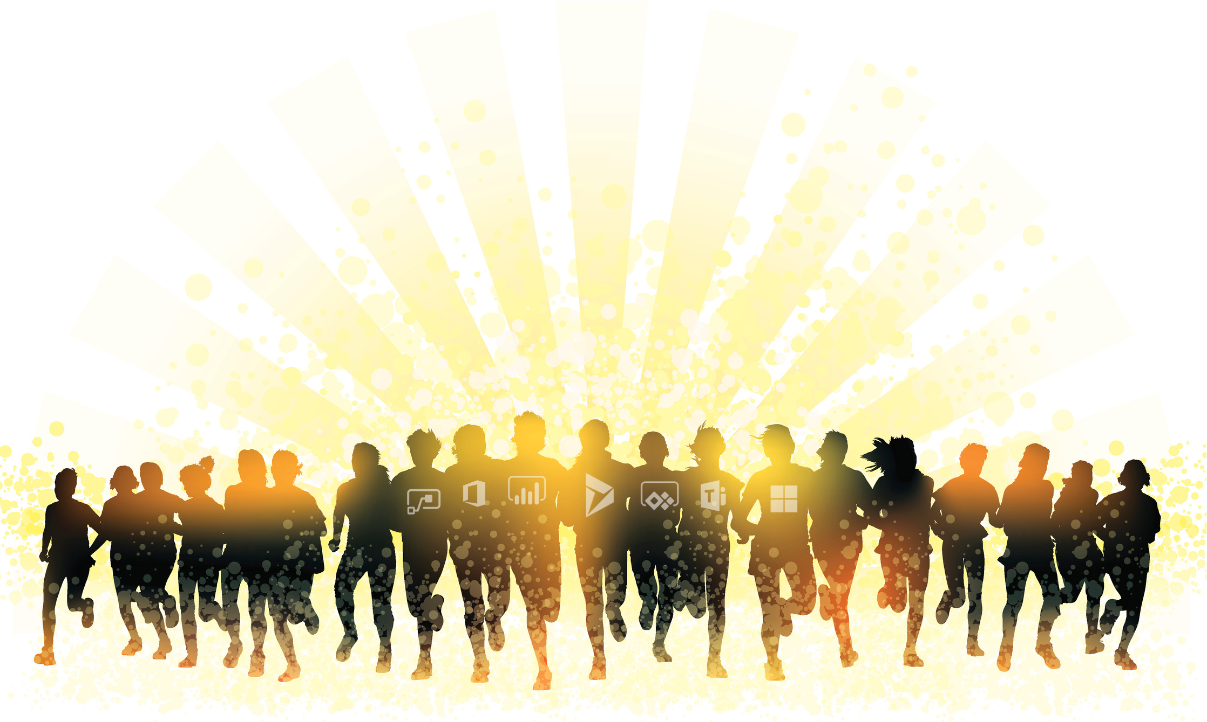
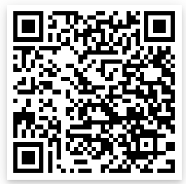
Integra tus procesos de negocio:
Powerapps + Inteligencia artificial + Mixed reality
Maratón Virtual Soluciones de Negocio Microsoft
9-14 Noviembre | En línea

Slide 2

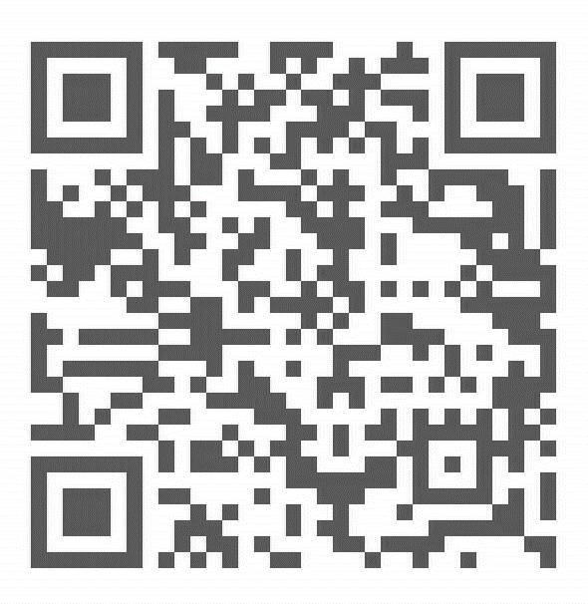
¡Hola a todos!
Daniel Montiel
6+ años de experiencia en proyectos Dynamics desde versión 2011.
Consultor & Developer Microsoft Dynamics 365 CE (CRM/PowerApps)
Miembro de comunidades desde 2011:
ComunidadCRM - D365UG
365Saturday Monterrey
PowerPlatform World Tour – CDMX
Howtopowerplatform.com
Notes:
Ingeniero
Tlaxcalteca
6 años de experiencia Versión 2011
Definity First
Miembro de comunidades
ComunidadCRM – CRMUG
365 SAT
PPWT
Howtodyn365

Slide 3

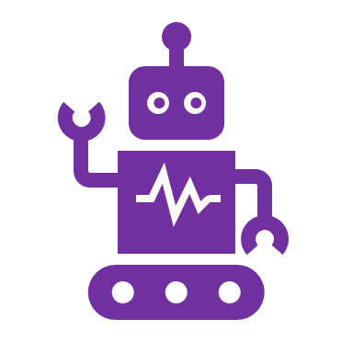

Agenda
En pocas palabras…
¿Qué es AI Builder y como beneficiarse de la inteligencia artificial?
Demo
AI Builder
Siguientes pasos
¡Experimenta!
Mixed reality, un abanico de posibilidades
Mixed Reality
Recursos de aprendizaje recomendados

Slide 4

¡Importante!
Las vistas previas de características no se han diseñado para un uso de producción y pueden tener una funcionalidad restringida. Estas características están disponibles antes del lanzamiento oficial para que los clientes puedan tener un acceso anticipado y proporcionar comentarios.

Slide 5
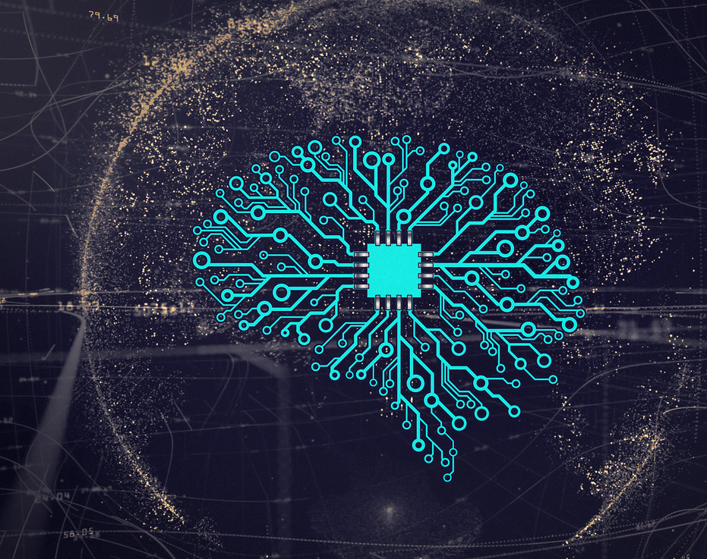

En pocas palabras… AI Builder
¿Qué es AI Builder?
Como beneficiarse de la inteligencia artificial.

Slide 6

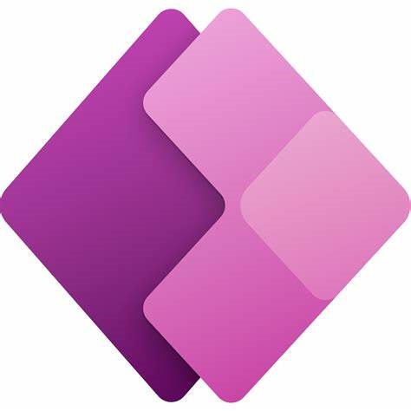

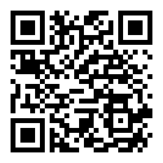
¿Qué es AI Builder?
Power Automate
Power Apps
AI builder es una capacidad adicional de la Power Platform
Mejorar el rendimiento empresarial mediante la automatización de tareas / procesos.
Podemos usar modelos “precompilados” o personalizados.
Experiencia LOW-CODE/NO-CODE similar a toda la plataforma.
Sin una sola línea de código 😎
AI Builder

Slide 7
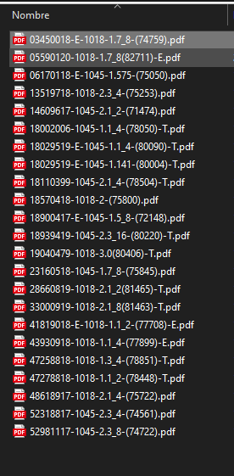
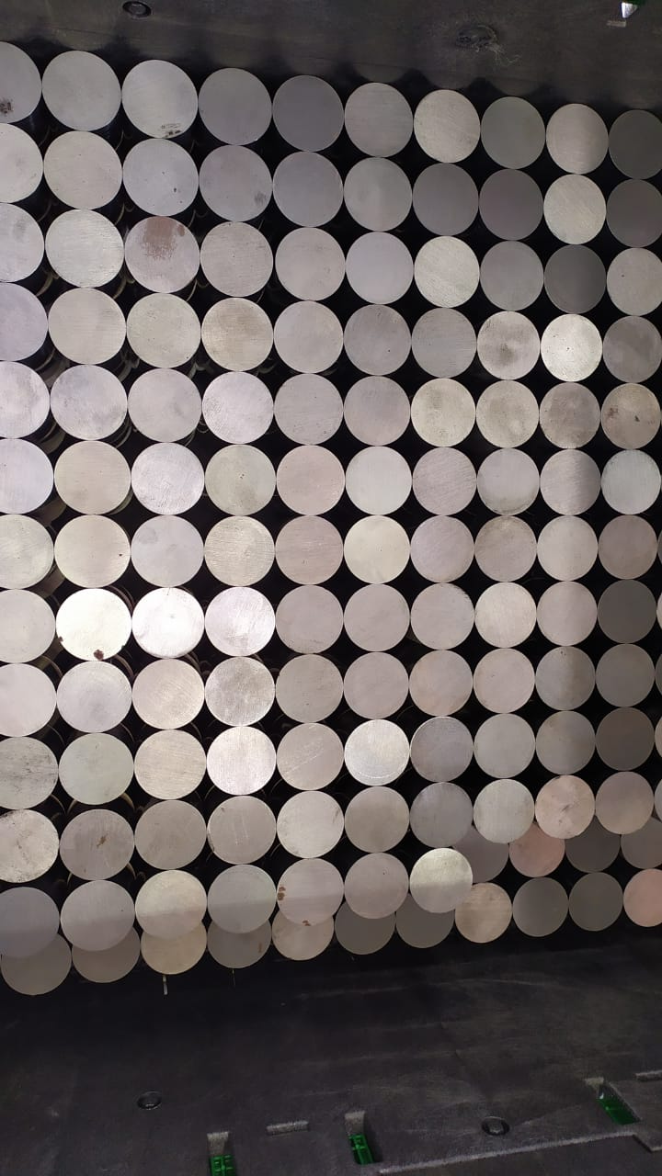
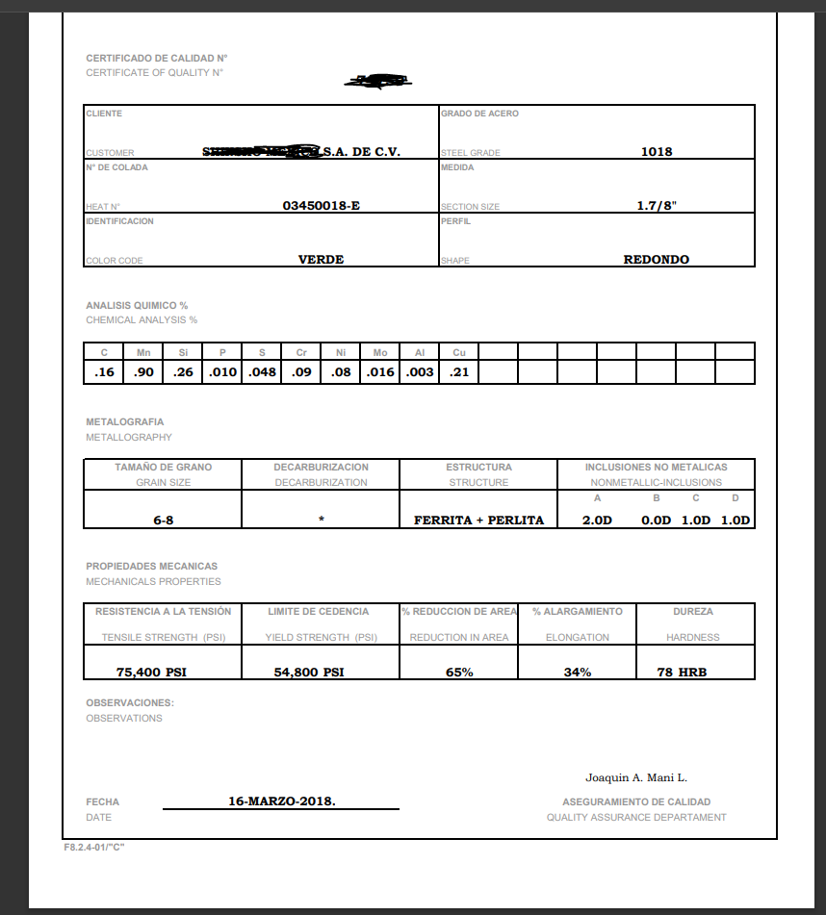
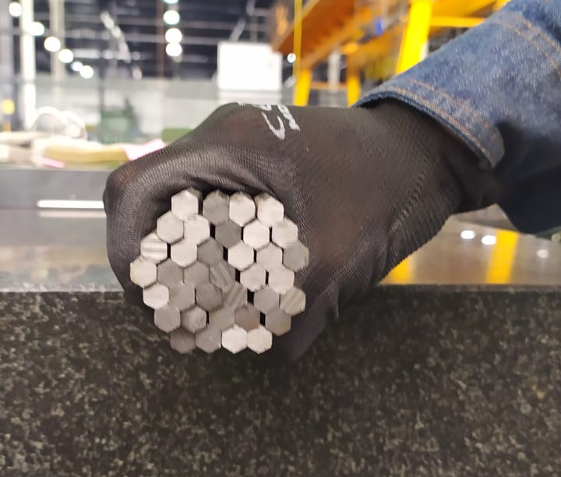
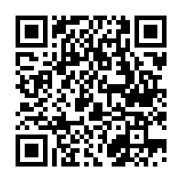
¿Como beneficiarse de la I.A.?
Puedes Iniciar con la versión de prueba**
Piensa en procesos / tareas que sean repetitivas:
Algunos ejemplos comunes:
Documentos de certificados de calidad.
Detección y conteo de objetos en imágenes.
Clasificación de texto (análisis de sentimiento).
Predicción de resultados.
Etc.

Slide 8
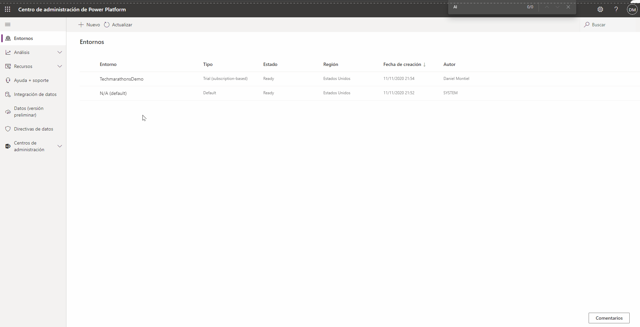
Habilita AI Builder en tu entorno de prueba

Slide 9
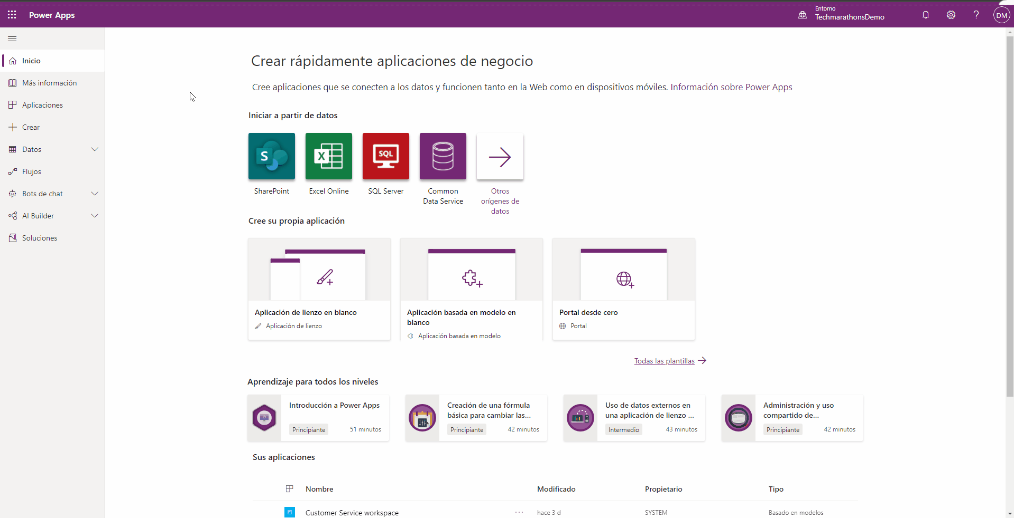
Inicia tu prueba de 30 días

Slide 10
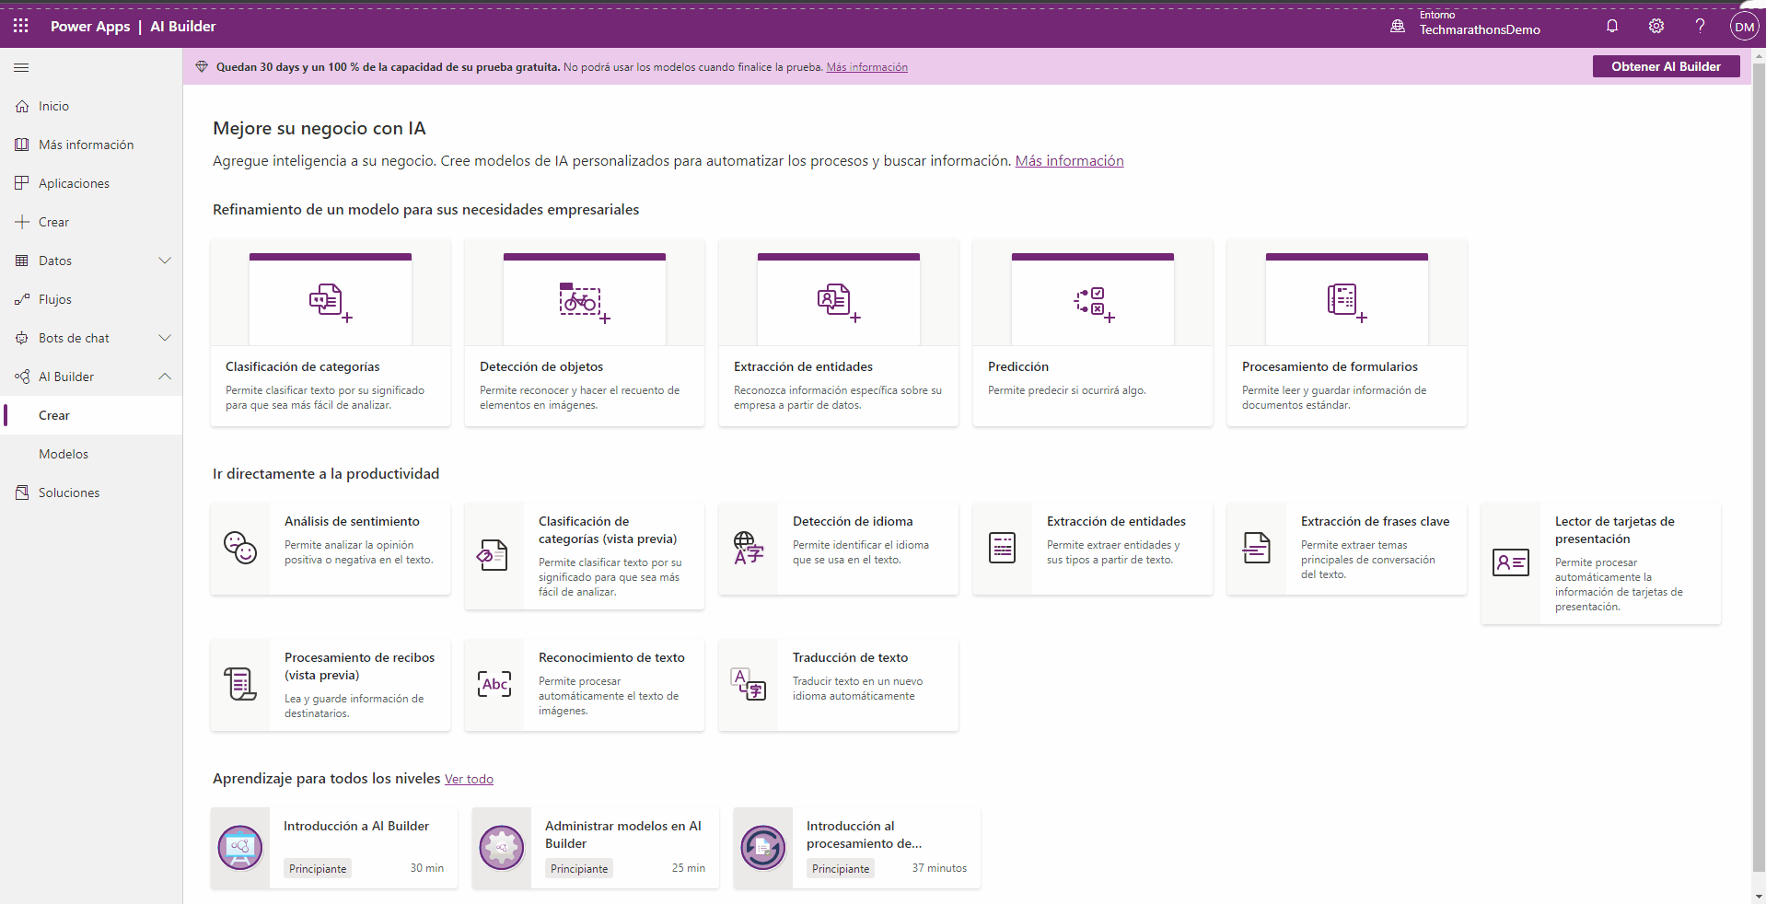
Crea tu modelo de AI Builder

Slide 11
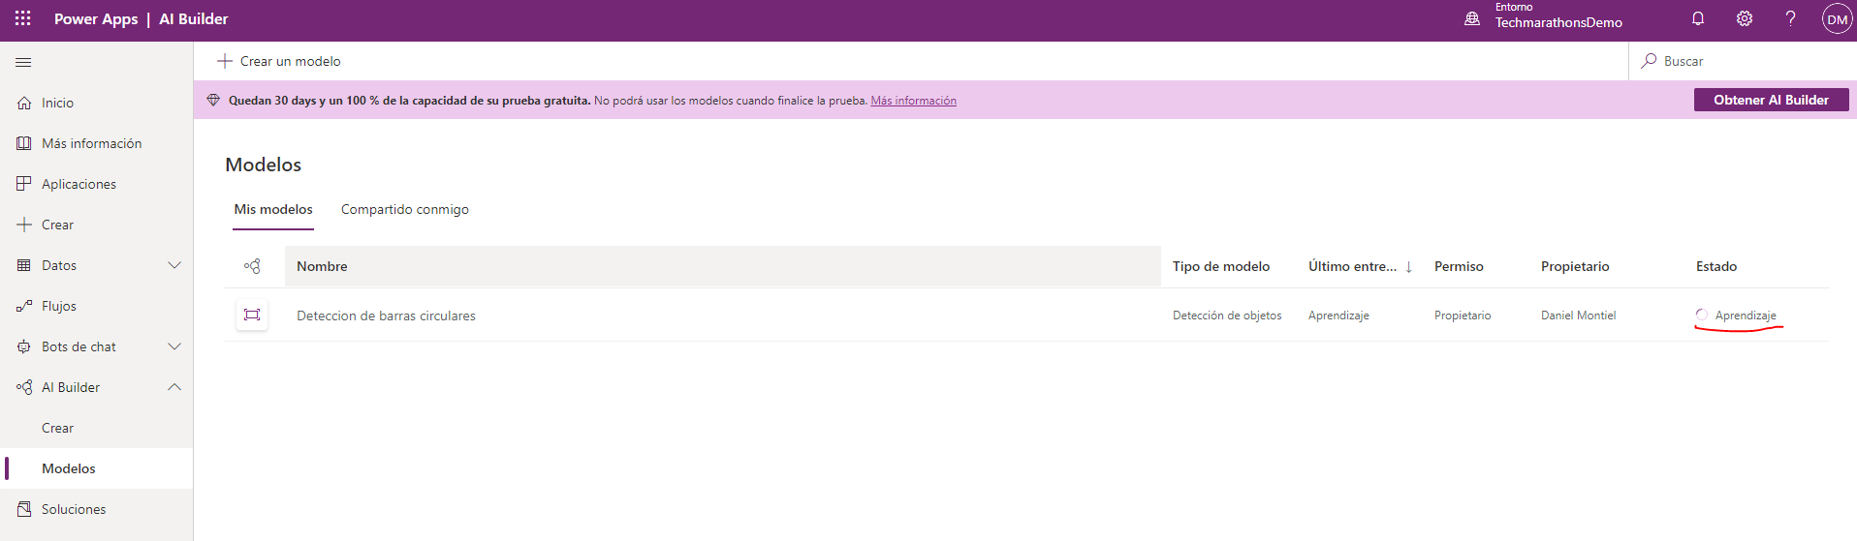
Entrena tu modelo de AI Builder

Slide 12
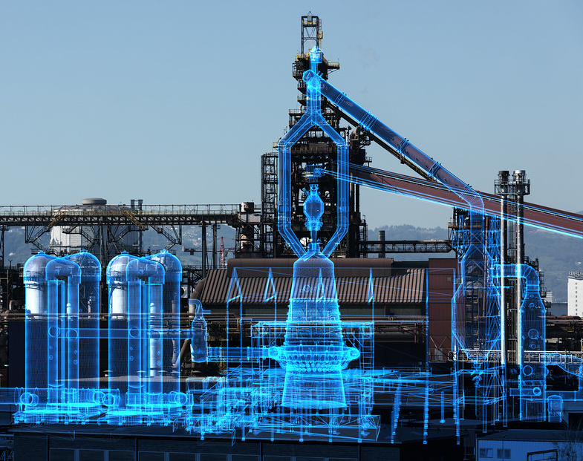
Mixed reality, un abanico de posibilidades

Slide 13
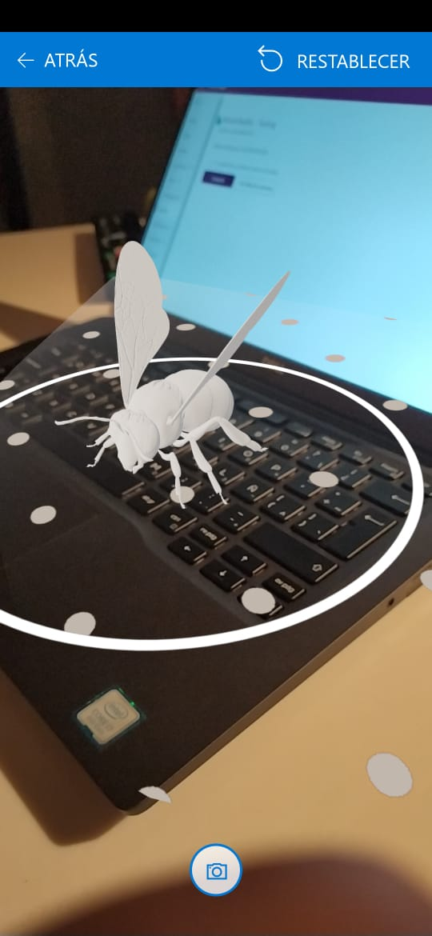
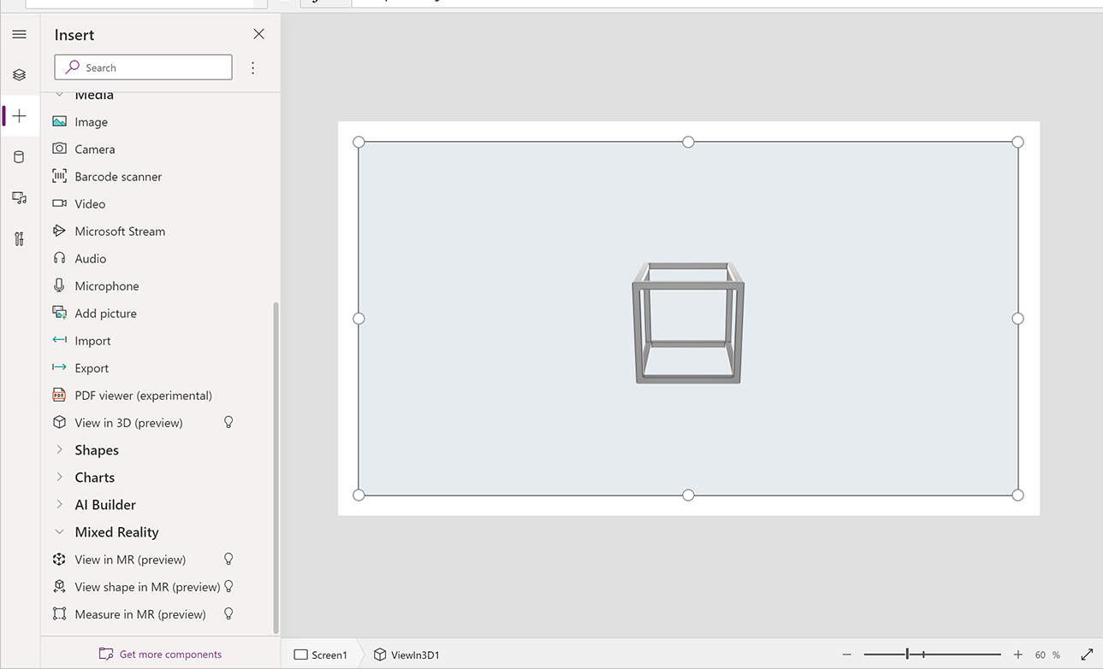
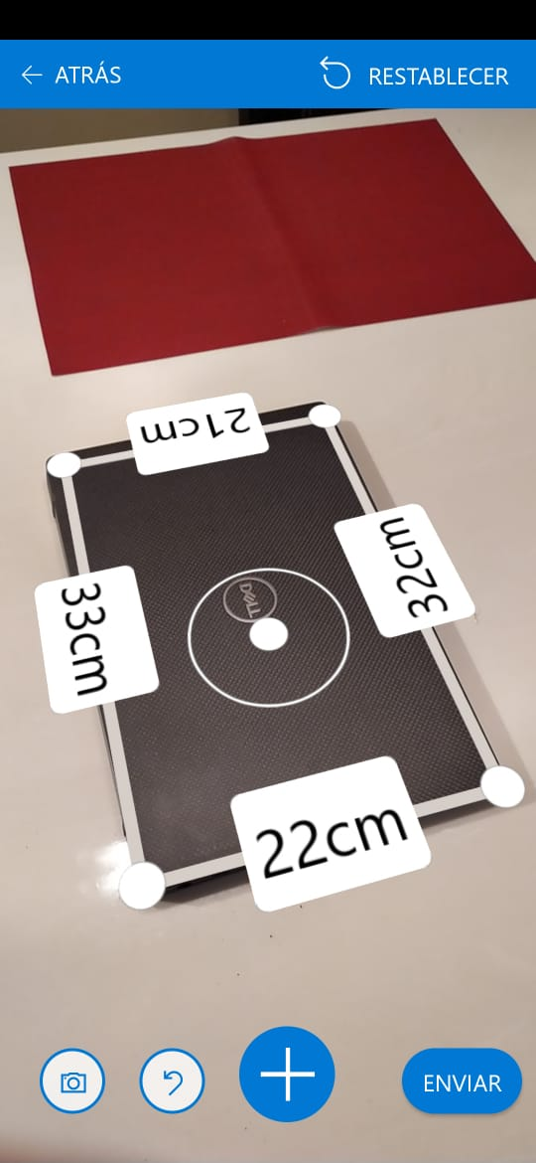
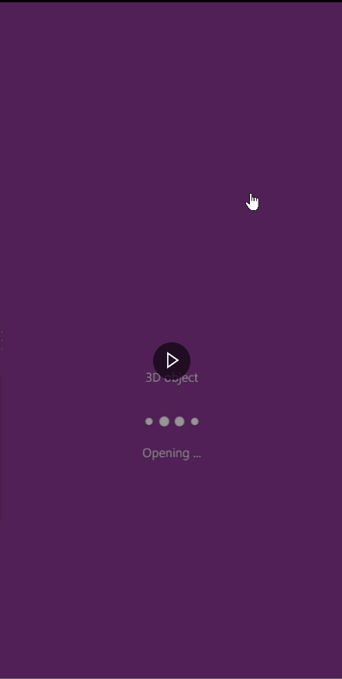
¿Qué es Mixed reality?
La realidad mixta, es la combinación de realidad virtual y realidad aumentada. Permite crear nuevos espacios en los que interactúan tanto objetos y/o personas reales como virtuales.
Permite integrar controles para:
Ver y manipular objetos 3D.
Colocar virtualmente contenido 3D directamente en la cámara de nuestro dispositivo.
Mida distancia, área y el volumen de objetos con la cámara.

Slide 14
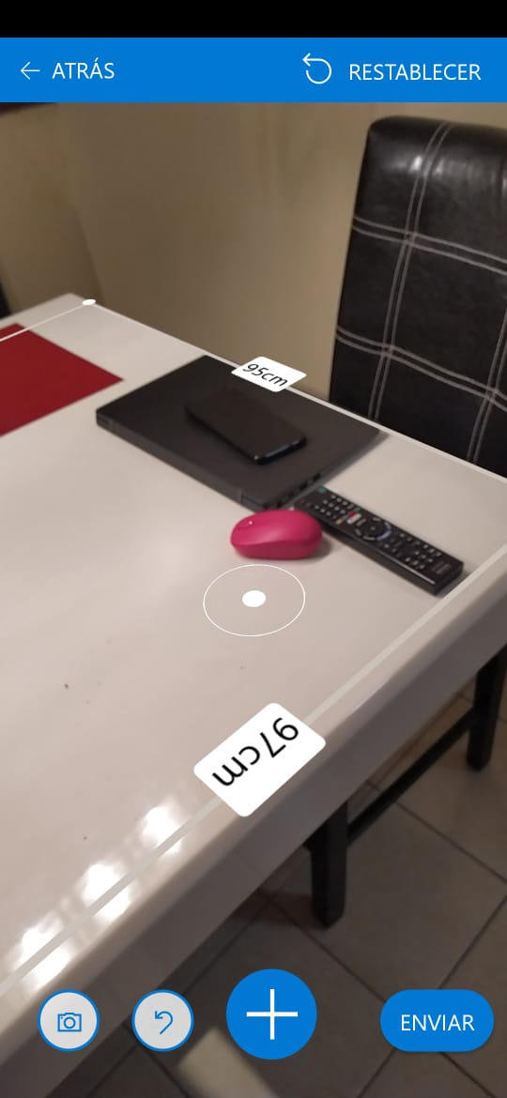
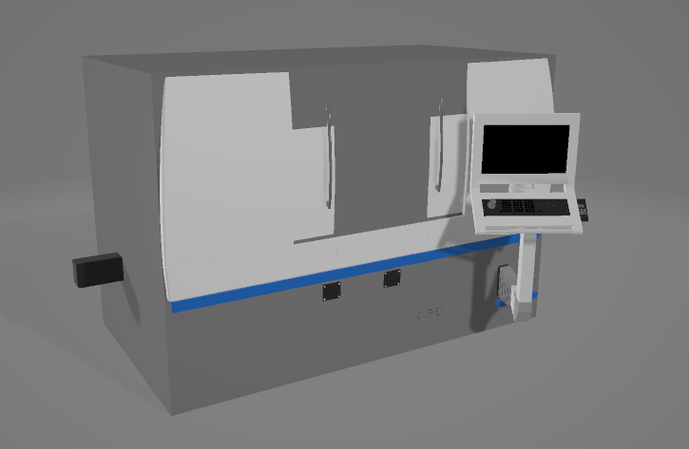
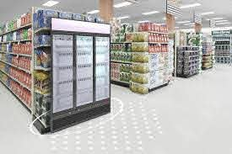
¿Como beneficiarse de Mixed reality?
¡Experimenta!
Piensa en ejemplos que puedan ser útiles:
Visualizar productos 3D en Power Apps
Validar que un objeto se acomoda en un espacio determinado
Tomar medidas en campo con la cámara e integrado a PowerApps

Slide 15
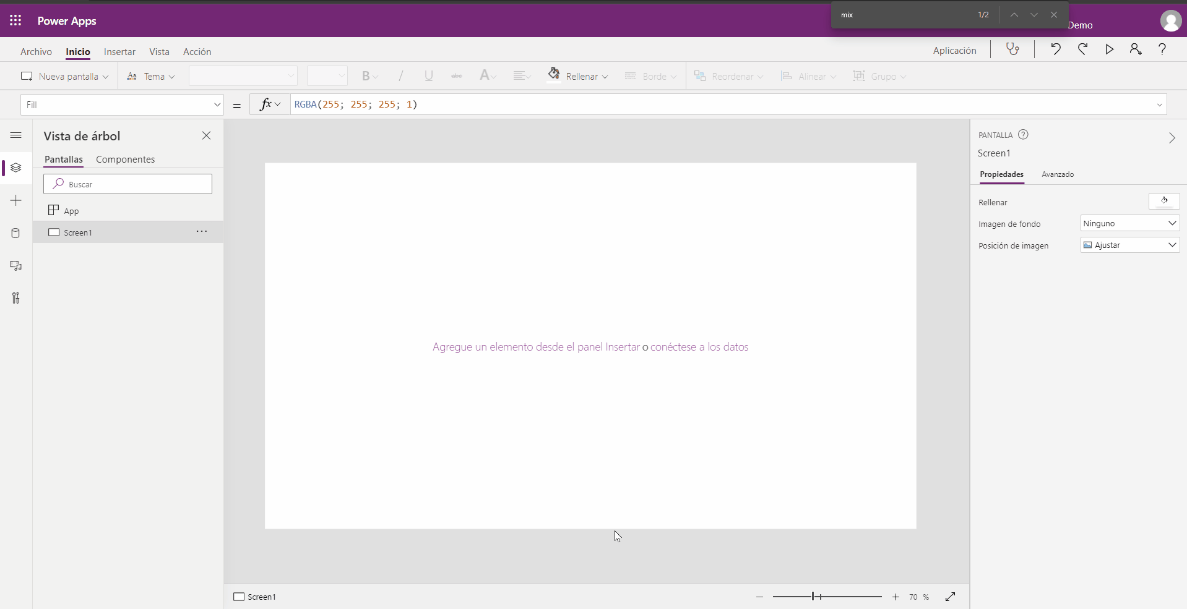
Habilitar Mixed Reality

Slide 16
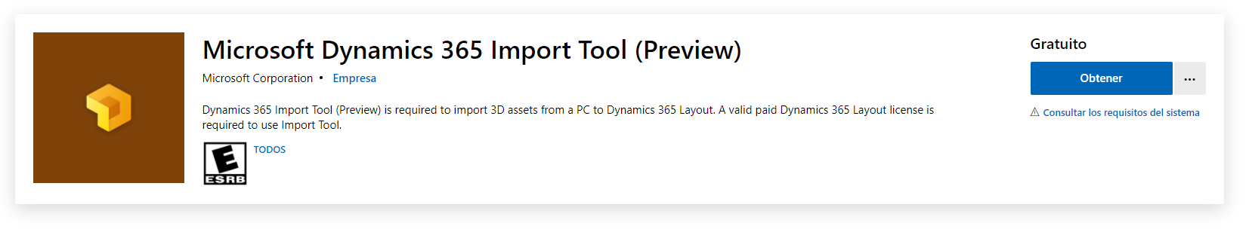
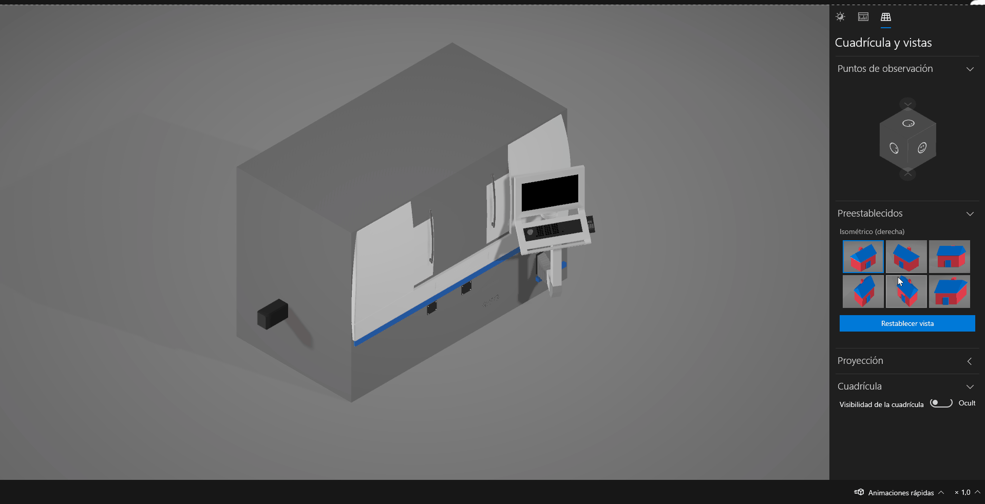

Slide 17
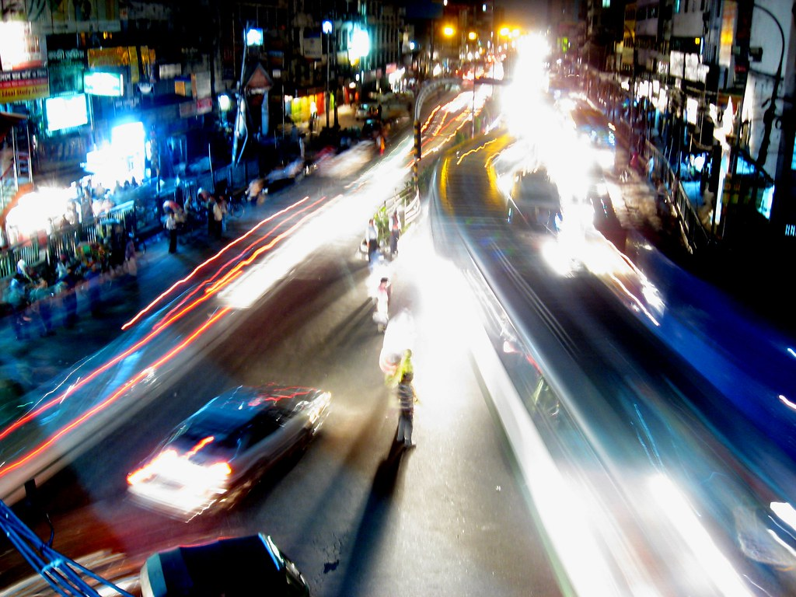
Siguientes pasos…

Slide 18

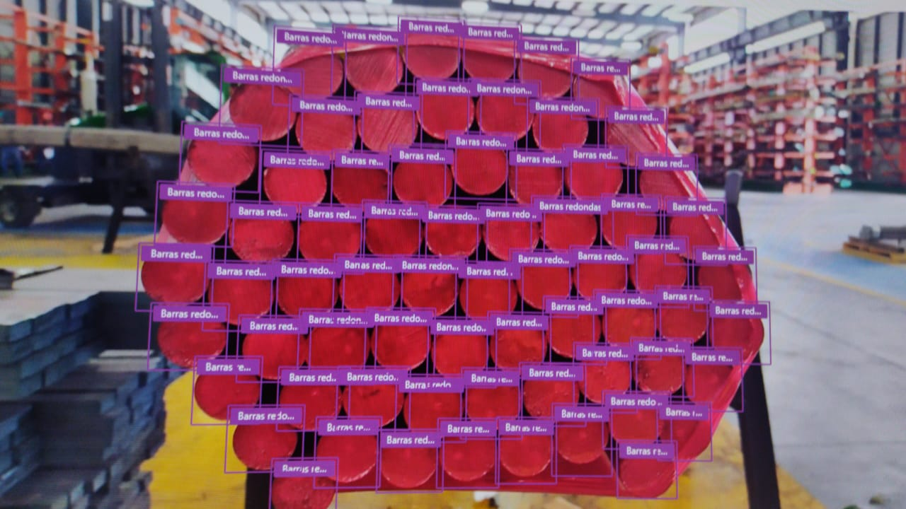
¡Experimenta!

Slide 19
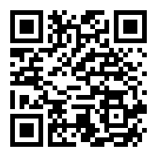
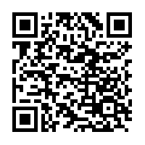
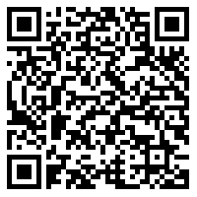
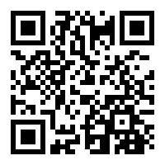
Recursos de aprendizaje recomendados
AI Builder
Documentacion
Learning
Mixed Reality
Documentacion
Learning

Slide 20
¡Muchas gracias!
Hora de las preguntas
❓
Maratón Soluciones de Negocio Microsoft | Noviembre 2020
#maratonsoluciones

Slide 21
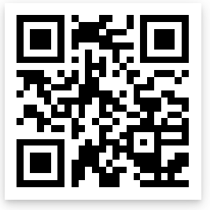
¡Muchas gracias!
LinkedIn
linkedin.com/in/danielftk/
Twitter
twitter.com/daniel_ftk
Maratón Soluciones de Negocio Microsoft | Noviembre 2020
#maratonsoluciones

